Slide 1
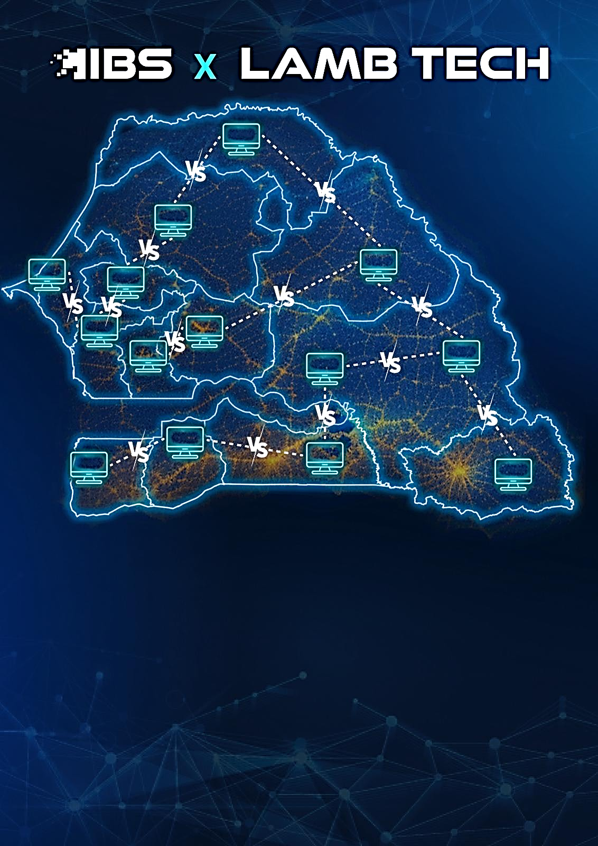

Slide 2


DATA et IA :
Détection de Fraude dans les Fintech : Lutte contre le "Gaming" à l'Aide de l'Analyse Comportementale des Utilisateurs
Le secteur en pleine expansion des technologies financières (Fintech) est confronté à un défi croissant : la fraude. Les fraudeurs adoptent des stratégies de plus en plus sophistiquées, notamment le "gaming", pour contourner les systèmes de détection traditionnels. Face à cette menace, une approche novatrice s'avère indispensable : la détection de la fraude basée sur l'analyse comportementale des utilisateurs.
Objectif :
À partir du jeu de données fourni, l'objectif est de développer une API capable de recevoir en entrée un fichier ou un lot de données et de détecter les transactions suspectes ou frauduleuses effectuées par les utilisateurs.
Livrables Attendus :
Les participants devront fournir un rapport détaillé décrivant les étapes suivies dans le développement de l'API, les choix techniques, les performances obtenues et les améliorations apportées. De plus, une démonstration fonctionnelle de l'API devra être présentée

Slide 3
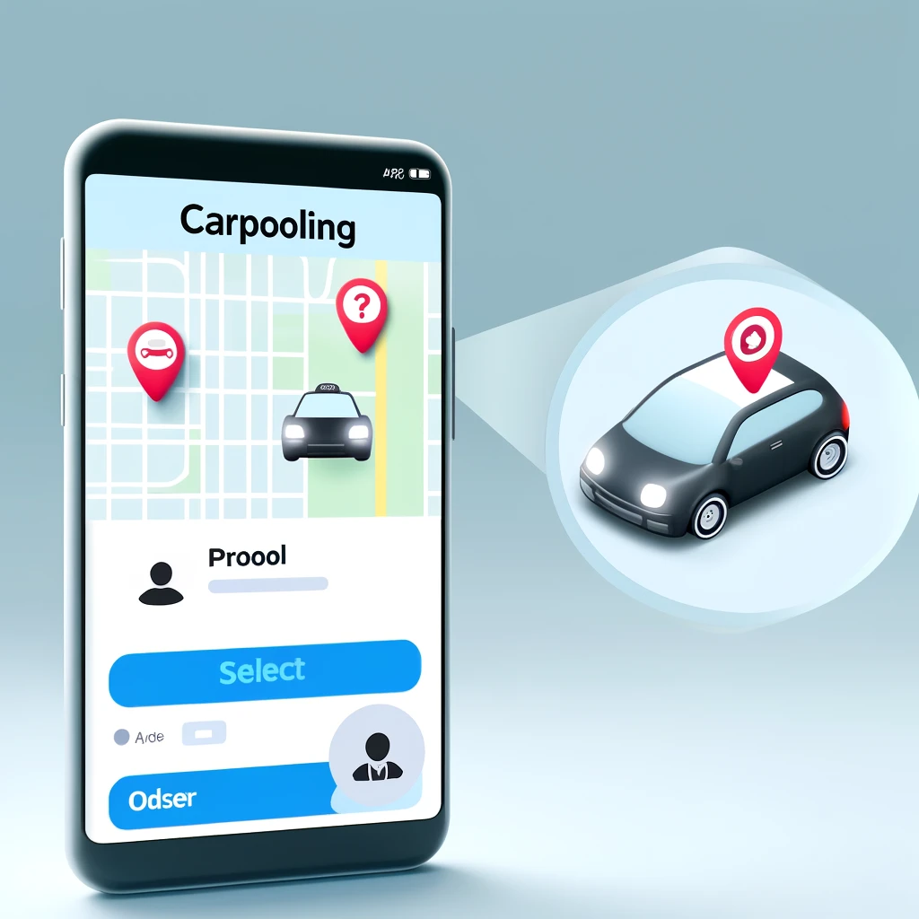
GL: Carpooling
Optimisation de l'Itinéraire :
Algorithmes d'optimisation pour réduire le temps d'attente et le trajet.
Suggestions de covoiturage pour réduire l'empreinte carbone.
Innovation :
Analyse des habitudes de déplacement pour proposer des recommandations personnalisées.
Système de notation pour évaluer la qualité des services de covoiturage et de livraison.
Module de Sécurité :
Fonctionnalités de sécurité pour les utilisateurs (partage de trajet en temps réel avec des contacts de confiance).
Alertes automatiques en cas de déviation de l'itinéraire prévu.
Support Multilingue :
Interface disponible en plusieurs langues pour une meilleure accessibilité
moyen de paiement

